Slide 1
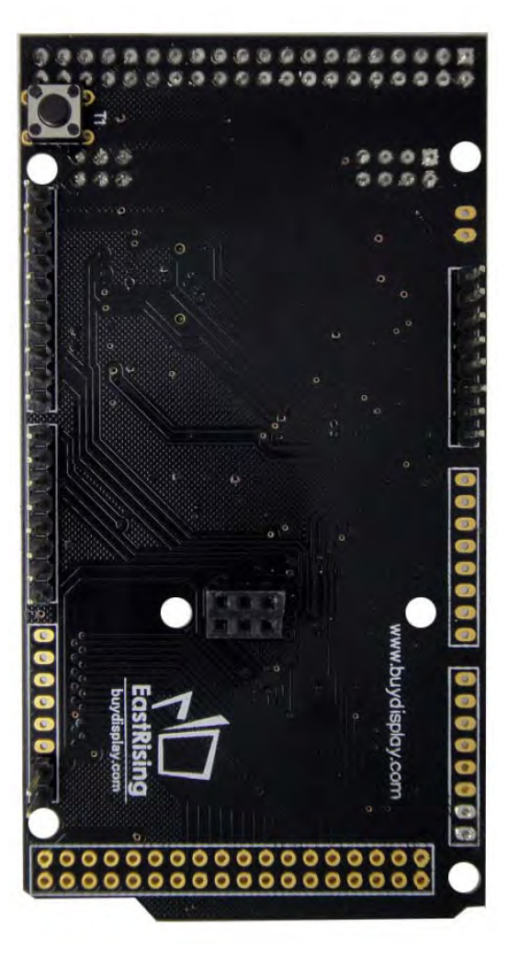
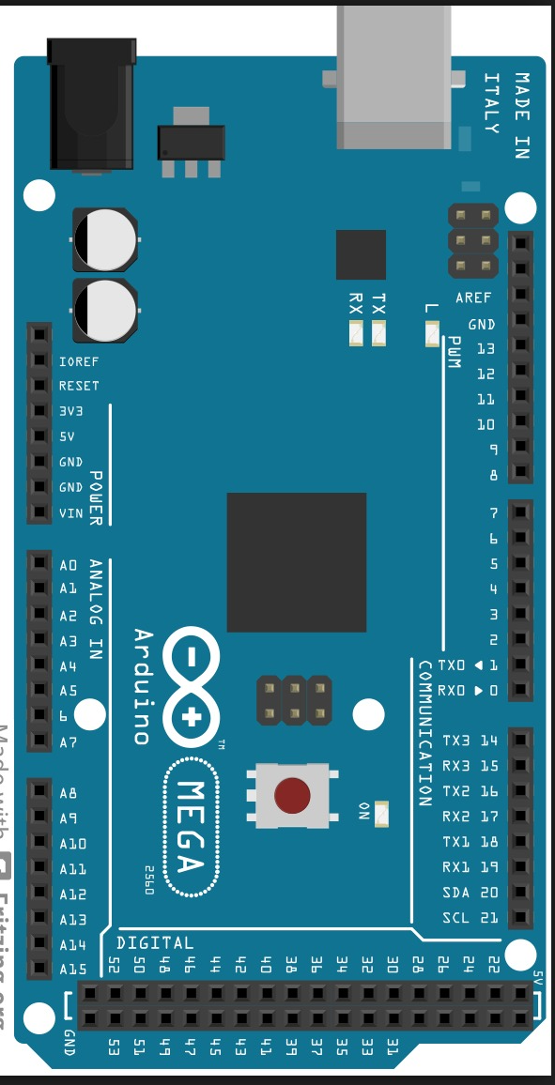
5V
gnd
JP8
JP4
1
1
JP7
JP5
1
1
X
1

